Slide 1
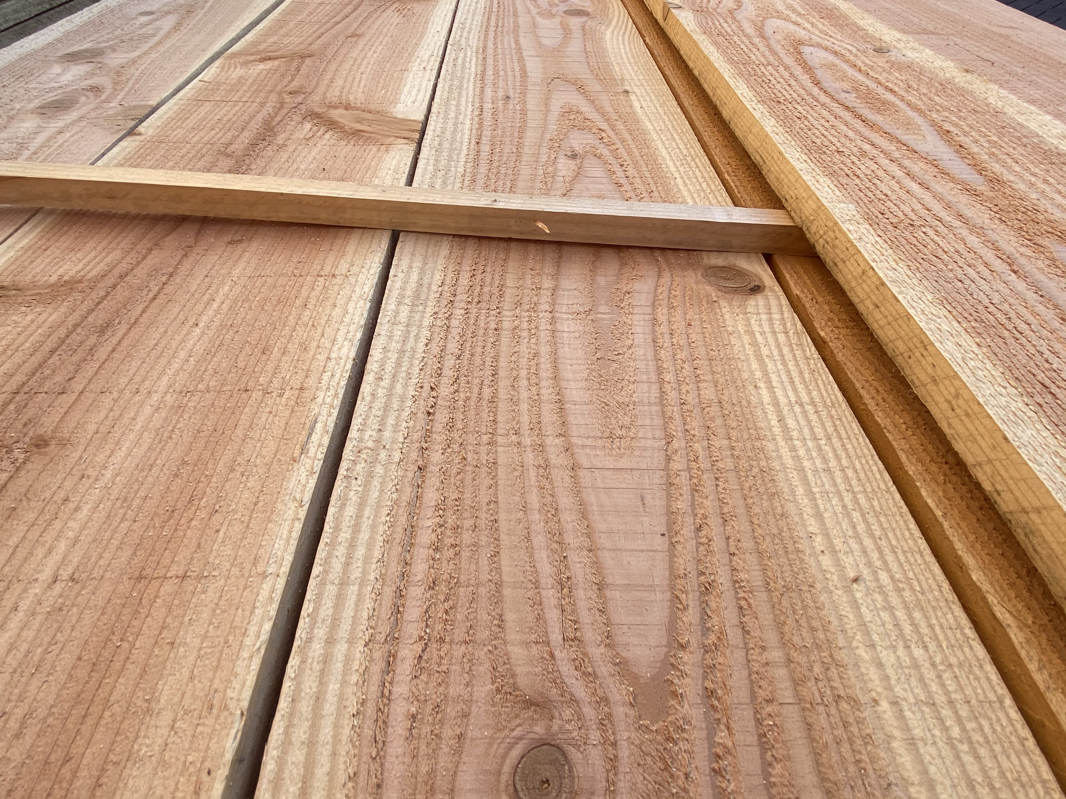
OPLEIDING TECHNIEK-HOUT

Slide 2
WAAROM?
Houtverwerkende bedrijven trekken jongeren aan die ervaring willen opdoen deze branche.
Met dit certificaat tonen jongeren aan dat ze beschikken over basis vaardigheden die nodig zijn voor het werken in de houtbranche
Deze leerlingen kunnen met het behalen van de branchecertificaten werken in combinatie met stage bij deze bedrijven een belangrijke stap maken op weg naar werk

Slide 3
WAT GA JE DOEN en WAAR?
De opleidingen bestaan uit een theorie en praktijk gedeelte. Het studiemateriaal bestaat uit een (online)theorie/ opdrachten map. De theorie wordt klassikaal behandeld en de leerling werkt in eigen tempo aan de theorie opdrachten.
Voor de opleidingen werken in de houtbranche maak je uiteindelijk een examenwerkstuk dat leidt tot tot het certificaat dat onder toezicht van een gecommitteerde, op school, basisopleiding of bij het stageadres, vervolgopleiding wordt toegekend.
De lesstof bestaat uit:
kennis over de houtbranche als bedrijfstak in het algemeen,
Vakkennis waaronder:
Kennis van de houtsoorten,
basis lengte meten,
tekening lezen,
gereedschap en machinekennis,
veiligheid,
werknemers- en praktische vaardigheden.
Ongeveer 1 uur uitleg over en werken aan theorie
3 lesuren praktijk
Werken aan de certificeringseisen bij het stageadres.

Slide 4
HOELANG?
De opleiding Werken in de houtbranche wordt gegeven 1 dagdeel in de week gedurende het hele schooljaar.
.

Slide 5
DE LEERLIJN?
SVA 1 werken in de houtbranche
SVA 2 werken in de houtbranche
Vervolgopleiding Entree opleiding MBO Niv.1 Techniek
Aanvullende opleidingen bij Symbion:
B-VCA

Slide 6
VOORWAARDEN en BENODIGDE KWALITEITEN
Voorwaarden
Voor de basis opleiding hebben de leerlingen in leerjaar 3 aangetoond de opleiding te willen en te kunnen volgen d.m.v. de Meesterproef
Voor de vervolg opleiding is het noodzakelijk dat de leerlingen de basis opleiding Werken in de houtbranche hebben afgerond
Veiligheidsschoenen verplicht.
Stage bij een houtverwerkend bedrijf
Kwaliteiten:
Samenwerken en overleggen,
Omgaan met anderen,
Luisteren,
Nauwkeurig werken
Zelfstandig werken
Omgaan met kritiek.

Slide 7
BEDANKT VOOR HET KIJKEN
Mocht u meer informatie willen hebben over deze opleiding neem dan contact op met ons algemene mailadres
info@symbion-vo.nl
TOT ZIENS BIJ DE OPLEIDING TECHNIEK WERKEN IN DE HOUTBRANCHE!!

